Slide 1
학생관리프로그램
백앤드_27회차
김명찬
2024/09/20

Slide 2
목차
1. 프로젝트 구조 설명
2. 데이터베이스 설명
3. 기능설명
4.예외처리 설명

Slide 3
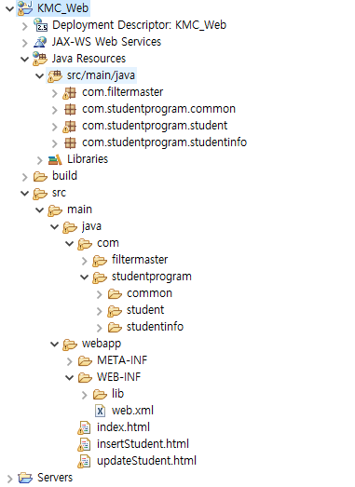
프로젝트 구조 설명
com.filtermaster : 필터기능을 사용하여 구현한 클래스들을 담고 있습니다.
com.studentprogram.common : h2 데이터베이스 객체 로딩 후 연결을 위한 클래스를 담고 있습니다.
com.studentprogram.student : 동작처리를 위한 서블릿 클래스를 담고 있습니다.
com.studentprogram.studentinfo : 실직적인 데이터베이스 연동 작업을 담당하는 클래스와 변수를 관리하는 클래스를 담고 있습니다.

Slide 4
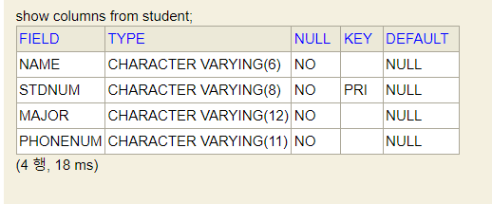
2. 데이터베이스 설명
name : 학생의 이름을 저장하기 위한 컬럼
stdnum : 학번을 저장하기 위한 컬럼
major : 학과를 저장하기 위한 컬럼
phonenum : 전화번호 저장을 위한 컬럼

Slide 5
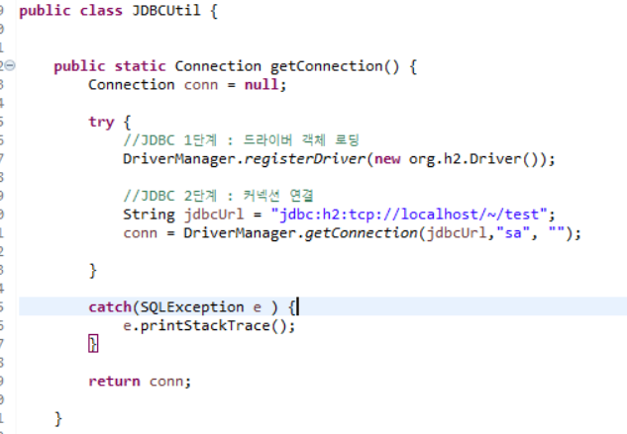
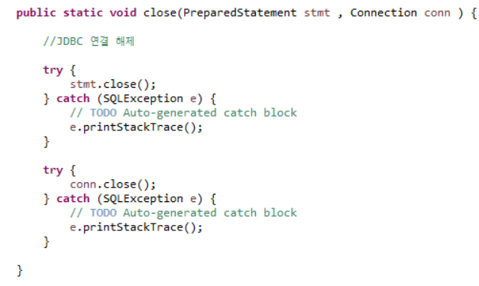
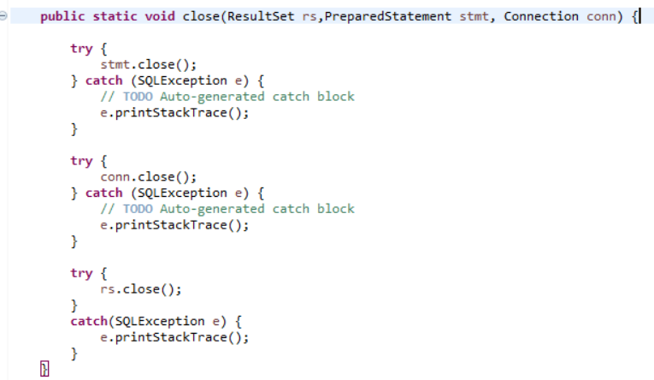
JDBCUtil 클래스의 getConnection 메소드에서 WEB-INF 파일에 있는 H2데이터베이스 드라이버를 로딩 후
DB의 주소와 DB의 아이디 비밀번호를 입력 후 연결하는 동작을 수행합니다.
연결 후에는 close 메소드를 통해 ResultSet, PreparedStatement, Connection 을 닫아줍니다. (메모리와 시스템 자원 낭비를 방지하기 위해서)

Slide 6
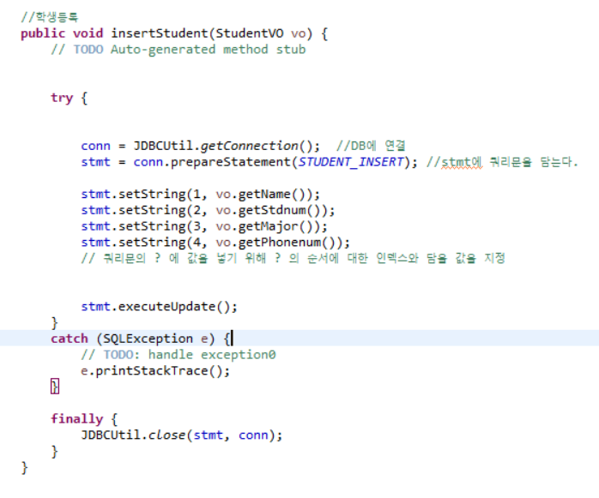

Slide 7
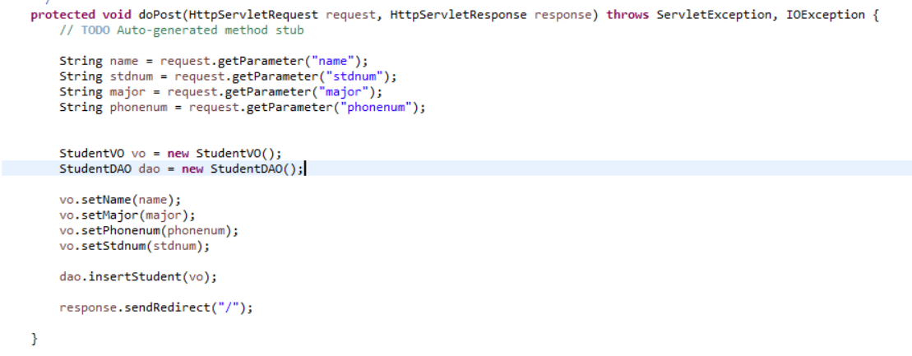
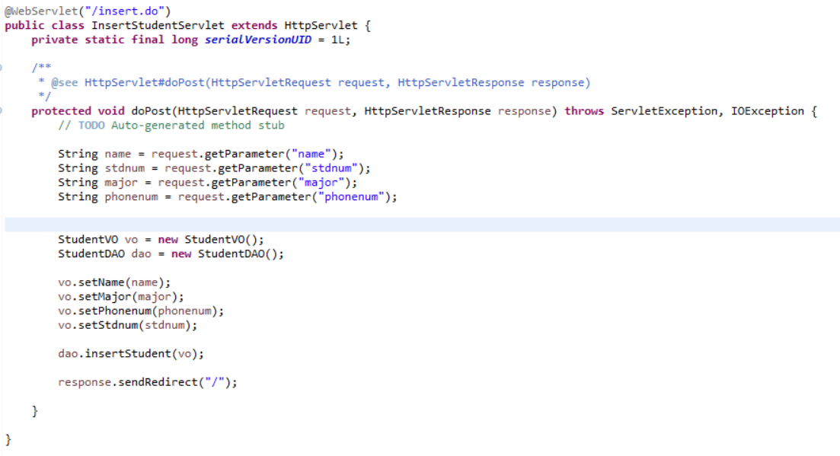
3. 기능설명
3-1(학생등록)
InsertStudentServlet 에서는 insertStudent.html 에서 post 방식으로 보내온 데이터를 request 를 통해 가져옵니다.
StudentVO 를 통해 입력받은 데이터를 VO 객체에 저장하고 DAO 클래스의 insertStudent 메소드의 매개변수로 보냅니다.
StudentDAO 의 insertStudent 메소드를 통해 입력받은 데이터들을 데이터베이스에 넣는 작업을 수행합니다.

Slide 8
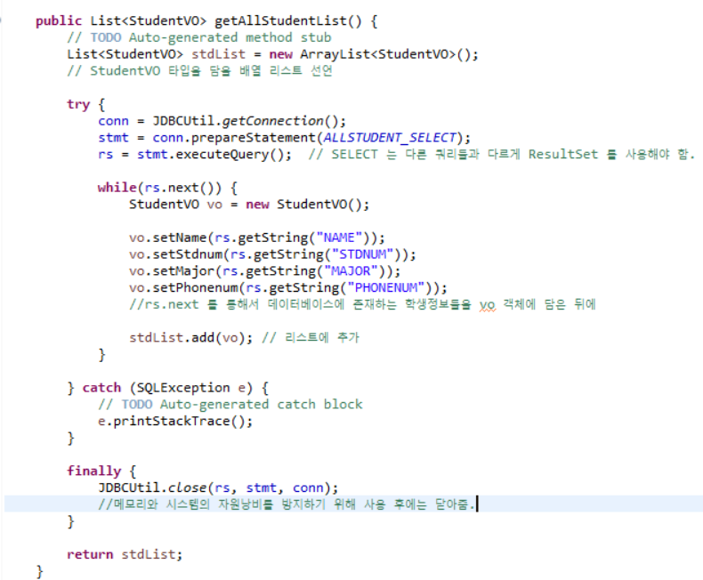

Slide 9
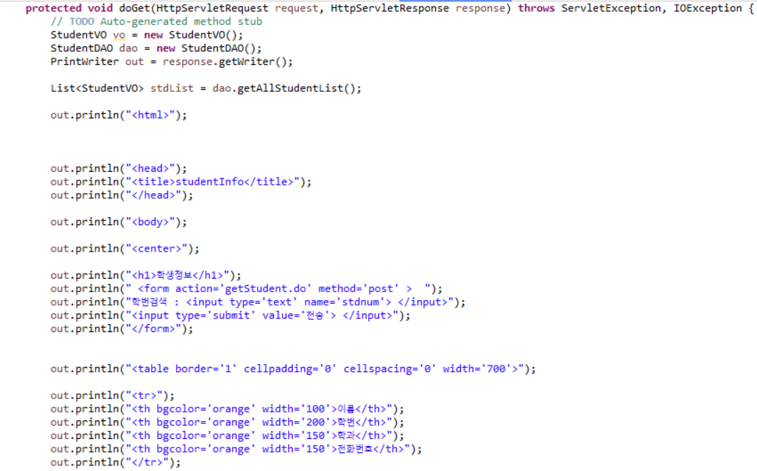
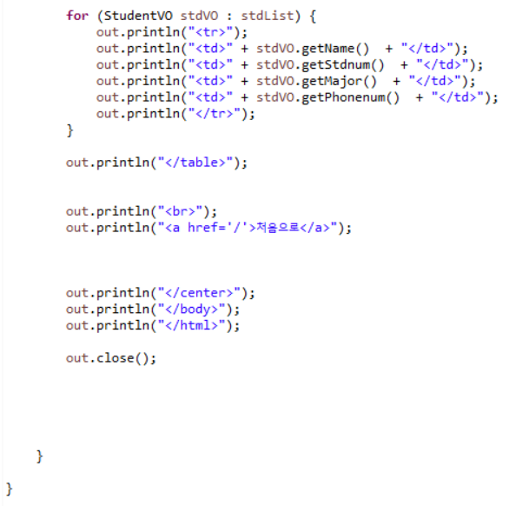
3-2(학생정보 전체 출력)
GetAllStudentServlet 서블릿에서는 html에서 (<td> <a href="getAll.do">전체출력</a> </td>) 메소드를 따로 지정해주지 않았기 때문에 get메소드로 설정이 되어 doGet에서 동작을 정의했습니다.
DAO 클래스의 getAllStudentList 메소드를 통해서 전체 학생정보가 저장된 배열 리스트를 받아 for 문을 통해 저장되어 있는 학생정보들을 출력합니다.

Slide 10
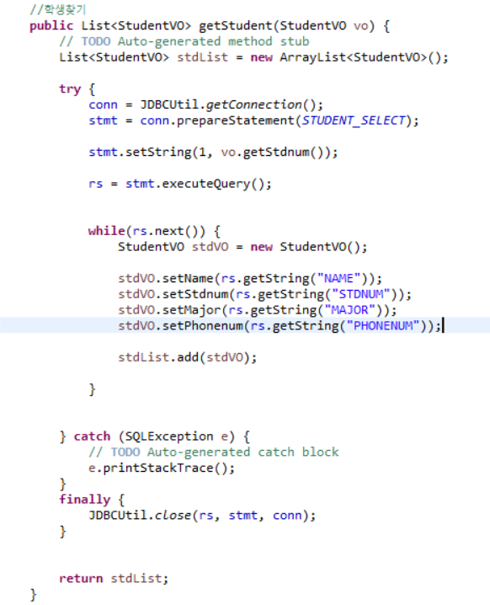

Slide 11
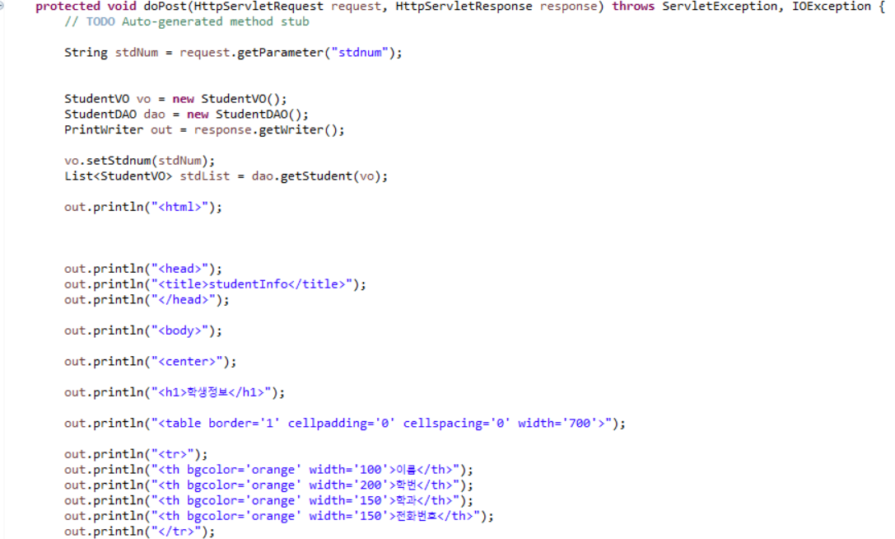
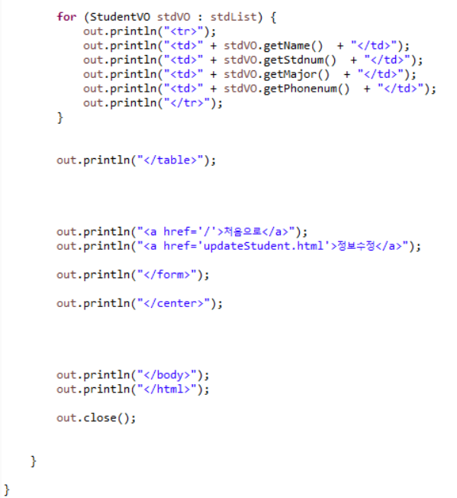

3-3(학생정보 출력)
GetAllStudentServlet에서 form 태그안에 검색할 학생의 학번을 입력하면 데이터가 getStudent.do로 post 방식으로 보내집니다.
GetAllStudentServlet에서 입력된 html 태그와 동일하지만 학번과 일치하는 학생정보만 출력이 되고 학번과 일치하는 학생정보가 없다면 아무것도 출력되지 않습니다.

Slide 12
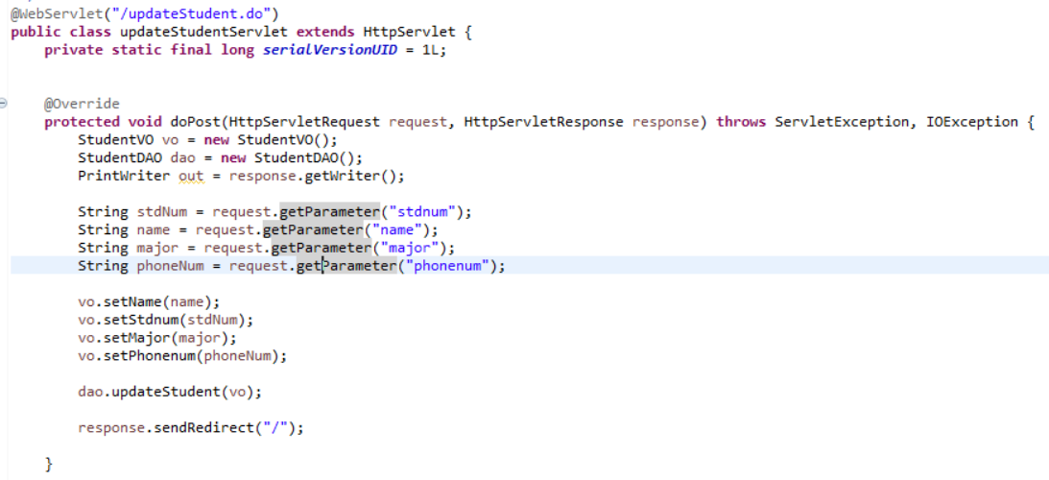
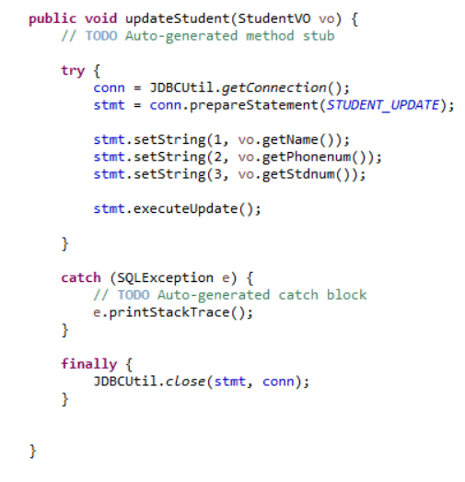
3-4(정보수정)
Post방식으로 데이터를 받아 다른 서블릿과 동일하게 받은 변수들을 vo 객체에 저장하고 dao 클래스의 메소드를 통해서 실행하려는 동작을 처리합니다.
다른 서블릿과 동일하게 DB 연결 후 지정한 쿼리문의 ? 에 값을 넣어서 쿼리문을 실행합니다.
동작을 실행한 후
Response.sendRedirect를 통해 “/” 루트로 지정한 페이지로 이동하게 됩니다. (web.xml 의 welcome 페이지)

Slide 13
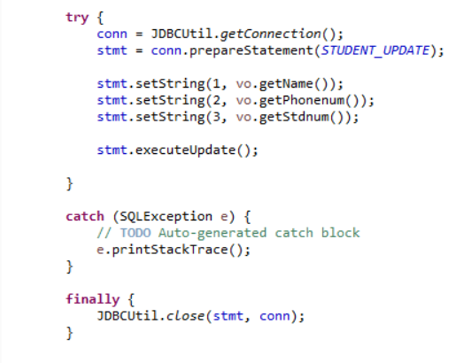
4. 예외처리 설명
데이터베이스와의 연결 과정에서 발생할 수 있는 예외를 처리하기 위한 구문입니다. try 블록에서 실행되는 코드에서 문제가 발생하면, 그 예외가 catch 블록으로 넘어가고, 여기서 예외를 처리합니다.
(SQLException은 JDBC 작업을 수행할 때 발생하는 예외입니다. 데이터베이스 연결 실패, SQL 문법 오류, 제약 조건 위반 등과 같은 이유로 발생할 수 있습니다.)

